Slide 1
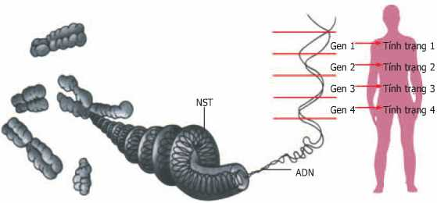
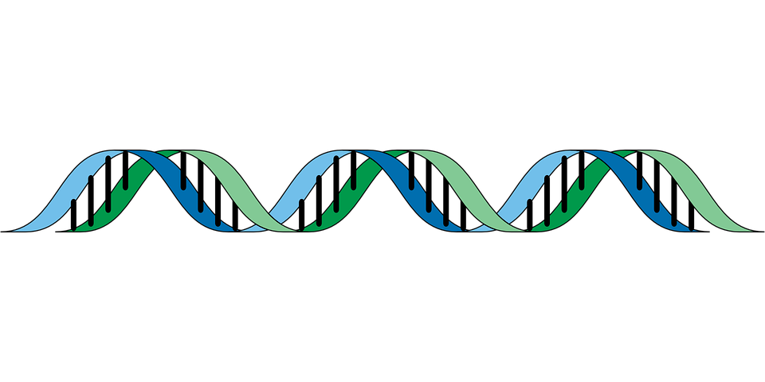
MỐI QUAN HỆ GIỮA GEN VÀ TÍNH TRẠNG

Slide 2
I. Mối quan hệ giữa ARN và prôtêin
Nhân tế bào
Chất tế bào
Dạng trung gian
Prôtêin được hình thành
Gen mang thông tin cấu trúc của prôtêin
mARN

Slide 3


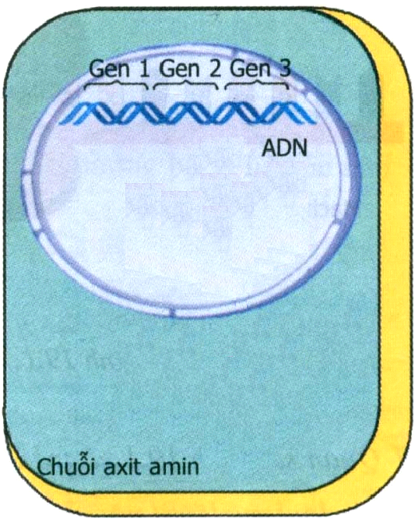
I. Mối quan hệ giữa ARN và prôtêin
Cấu trúc trung gian: mARN.
Tế bào
ADN(gen)
ARN
Vai trò của mARN: tổng hợp chuỗi axit amin. Truyền đạt thông tin về cấu trúc của prôtêin sắp được tổng hợp từ nhân ra chất tế bào.
Nhân
?
Chất tế bào
chuỗi a.amin
(prôtêin)

Slide 4
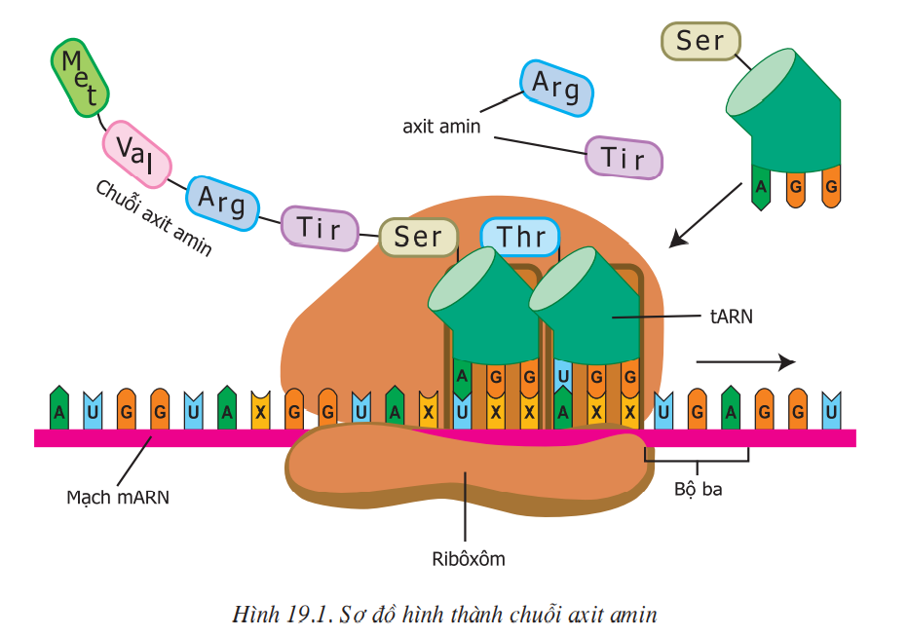
Hãy cho biết các thành phần tham gia tổng hợp chuỗi axitamin?
mARN
tARN
ribôxôm
các axit amin

Slide 5
THẢO LUẬN: (1 phút)
Tương quan về số lượng giữa axit amin và nuclêôtit của mARN khi ở trong ribôxôm ? (Bao nhiêu nuclêôtit tạo ra 1 axit amin)
Các loại nuclêôtit nào ở mARN và tARN liên kết với nhau?
A-U, G-X và ngược lại U-A, X-G
3 nuclêôtit 1 axit amin

Slide 6
Ser
Thr
Val
Thr
Arg
Tir
Ser
Val
Met
Arg
Met
Arg
A
U
X
G
X
Tir
X
U
G
X
G
U
G
G
A
X
A
G
A
A
U
U
Gly
X
G
G
X
A
X
G
G
G
G
G
X
G
G
A
G
A
A
A
X
U
X
U
X
X
X
A
X
U
X
U
U
U
Mạch mARN

Slide 7
Ser
Ser
Thr
Arg
Val
Arg
Met
Arg
Val
G
Thr
X
G
X
A
Tir
G
Tir
A
U
X
Gly
X
G
G
X
G
U
U
G
A
A
G
U
X
A
Met
X
X
A
U
G
G
G
G
G
X
G
G
A
G
A
U
A
A
X
X
X
X
X
U
X
A
X
U
U
U
U
Mạch mARN

Slide 8
Ser
Tir
Thr
Thr
Val
Arg
Met
Ser
Arg
A
U
Arg
G
X
G
Tir
A
U
G
U
Gly
X
G
G
G
A
G
X
X
G
X
A
Met
Val
X
X
X
U
A
A
U
G
G
G
G
G
X
G
G
A
G
A
U
A
A
X
X
X
X
X
U
X
A
X
U
U
U
U
Mạch mARN

Slide 9
Ser
Tir
Thr
Thr
Val
Arg
Met
Ser
Arg
A
U
X
G
G
X
A
U
G
U
Tir
A
U
Gly
X
G
G
G
A
G
Met
Val
Arg
X
A
X
X
X
X
G
U
A
G
G
G
G
G
X
G
G
A
G
A
U
A
A
X
X
X
X
X
U
X
A
X
U
U
U
U
Mạch mARN

Slide 10
Met
Ser
Thr
Thr
Val
Arg
X
Ser
A
Arg
U
A
U
G
X
Tir
U
G
X
Gly
A
U
X
G
G
G
A
G
Met
Val
Arg
Tir
X
A
X
X
G
X
A
G
U
G
G
G
G
G
X
G
G
A
G
A
U
A
A
X
X
X
X
X
U
X
A
X
U
U
U
U
Mạch mARN

Slide 11
Arg
Arg
Val
Tir
Met
Arg
Thr
X
X
X
G
U
A
A
U
X
X
A
U
Gly
X
G
G
G
U
G
Met
Val
Arg
Tir
Ser
X
A
X
G
G
A
A
G
U
G
G
G
G
G
X
G
G
A
G
A
U
A
A
X
X
X
X
X
U
X
A
X
U
U
U
U
Mạch mARN

Slide 12
Arg
Ser
Met
Tir
Val
Arg
X
X
U
G
G
A
X
A
G
X
A
X
U
U
G
A
Gly
A
U
X
G
G
Met
Val
Arg
X
A
Tir
X
Ser
Thr
G
G
G
A
U
G
G
G
G
G
G
X
G
G
A
G
A
U
A
A
X
X
X
X
X
U
X
A
X
U
U
U
U
Mạch mARN

Slide 13
Arg
Ser
Met
Val
Tir
Arg
X
X
U
G
G
A
X
X
A
G
X
U
A
A
U
G
A
Gly
U
X
G
G
Met
Val
Arg
Tir
Ser
Thr
X
A
X
G
U
G
G
G
G
G
G
X
G
G
A
G
A
A
A
X
U
U
X
U
X
X
X
A
X
U
X
U
U
Mạch mARN

Slide 14
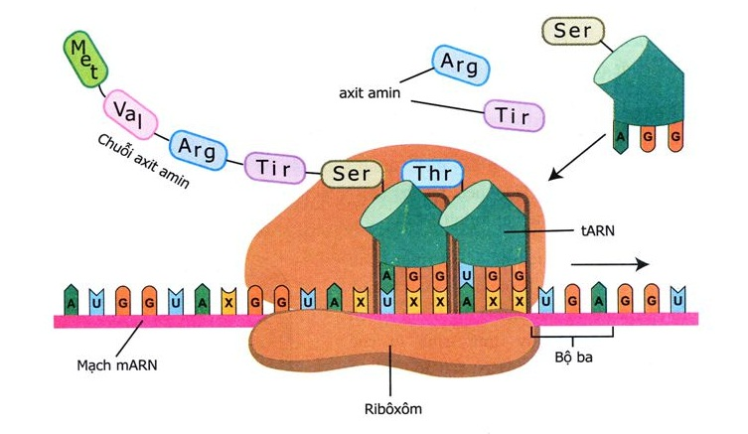
Quá trình hình thành chuỗi axit amin ( Chuỗi Polypeptit)
mARN rời khỏi nhân đến Ribôxôm để tổng hợp prôtêin.
tARN đi vào Ribôxôm, một đầu mang bộ 3 đối mã khớp bộ 3 mã sao trên mARN theo nguyên tắc bổ sung → 1 aa được tạo thành.

Slide 15
Quá trình hình thành chuỗi axit amin ( Chuỗi Polypeptit)
Ribôxôm trượt dần trên các bộ 3 mã sao của mARN, khi hết chiều dài của mARN thì 1 phân tử Prôtêin được tạo thành.
Bộ 3 kết thúc không có aa đi vào.

Slide 16
- Nguyên tắc hình thành chuỗi a.a:
Dựa trên khuôn mẫu mARN và theo NTBS A-U, G-X và ngược lại U-A, X-G, đồng thời cứ 3 nuclêôtit ứng với 1 axit amin.
Sự hình thành chuỗi aa dựa trên nguyên tắc nào?
- Mối quan hệ giữa ARN và prôtêin:
Qua sơ đồ hình thành chuỗi axit amin, hãy cho biết mối quan hệ giữa ARN và prôtêin?
Trình tự các nuclêôtit trên mARN quy định trình tự các a.a trong cấu trúc bậc 1 của phân tử Prôtêin.

Slide 17
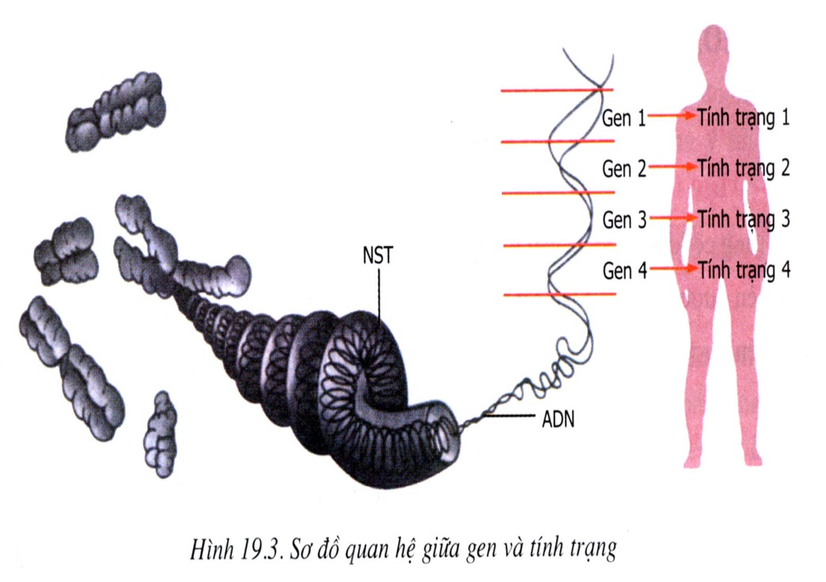
Gen (1đoạn ADN)
- A – T – G – G – T – A – X – G – G – T – A – X-
| | | | | | | | | | |
- T – A – X – X – A – T – G – X – X – A – T – G-
mARN
- A – U – G – G – U – A – X – G – G – U – A – X-
Chuỗi A.amin
Met
Val
Arg
Tir
Tính trạng

Slide 18
II. Mối quan hệ giữa gen và tính trạng
1
2
3
Gen (1 đoạn AND)
mARN
Prôtêin
Tính trạng
Tổng hợp
Tổng hợp
Biểu hiện
Từ sơ đồ trên hãy giải thích:
Mối liên hệ giữa các thành phần trong sơ đồ theo trật tự 1, 2, 3.
Bản chất của mối liên hệ trong sơ đồ.

Slide 19
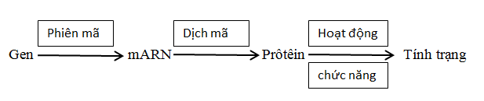
II. Mối quan hệ giữa gen và tính trạng
1. Gen (ADN) là khuôn mẫu để tổng hợp mARN (ở nhân tế bào).
ADN(gen)
2. mARN là khuôn mẫu để tổng hợp chuỗi axit amin (ở chất tế bào).
ARN
?
3. Prôtêin tham gia cấu trúc và hoạt động sinh lý của tế bào → biểu hiện thành tính trạng
chuỗi a.amin
(prôtêin)

Slide 20
1
2
3
Gen (1 đoạn ADN)
mARN
Prôtêin
Tính trạng
Tổng hợp
Tổng hợp
Biểu hiện
ADN (mã gốc)
Trình tự sắp xếp các Nu/ ADN
Phiên mã
ARN (mã sao)
Trình tự sắp xếp các ribô Nu/mARN
Dịch mã
Prôtêin
Trình tự sắp xếp các a.a trên chuỗi nucleôtit

Slide 21
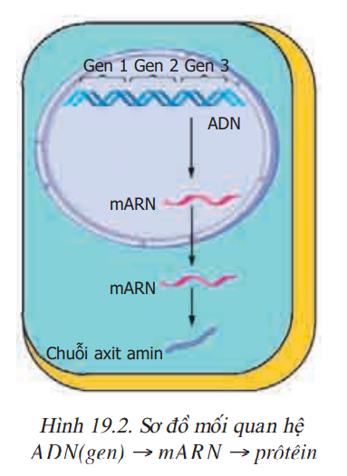
Bản chất của mối quan hệ trong sơ đồ
Trình tự các Nu/ mạch khuôn AND qui định trình tự các Nu/ mạch ARN
Trình tự các Nu/ mạch khuôn của mARN quy định trình tự các axit amin (cấu trúc bậc 1 của prôtêin).
Prôtêin: tham gia vào cấu trúc và hoạt động của tế bào.
→ Biểu hiện thành tính trạng của cơ thể

Slide 22
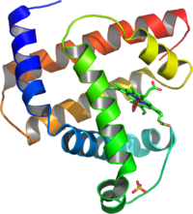
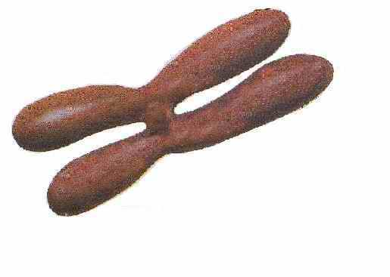
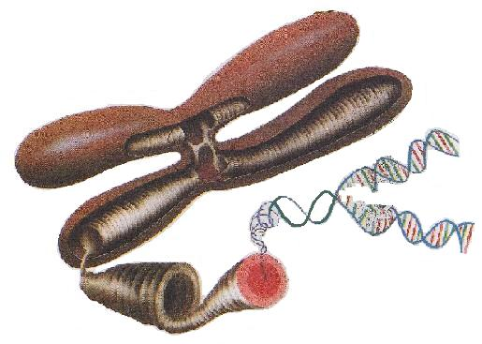
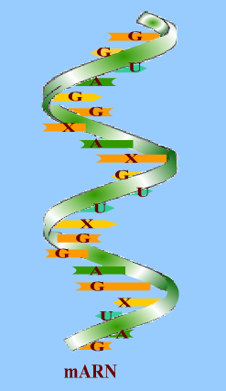
TÍNH TRẠNG CỦA CƠ THỂ
Biểu hiện
PRÔTÊIN
Qui định
Qui định cấu trúc
Nhân tế bào
GEN
GEN
mARN
GEN
Khuôn mẫu
ADN

Slide 23
CỦNG CỐ
Câu 1: Quá trình tổng hợp Prôtêin diễn ra ở:
A. Nhân tế bào.
B. Trên màng tế bào.
C. Trong chất tế bào.
D. Trong nhân con.
Câu 2: Quá trình tổng hợp chuỗi axit amin tuân theo nguyên tắc
A. Bổ sung (A-U; G-X).
B. Khuôn mẫu.
C. A và B đều sai.
D. A và B đều đúng.

Slide 24
CỦNG CỐ
Câu 3: Cấu trúc trung gian của mối quan hệ giữa gen và prôtêin:
A. ADN.
B. tARN.
C. mARN.
D. rARN.
Câu 4: Có bao nhiêu thành phần tham gia tổng hợp axit amin:
A. 6
B. 4
C. 3
D. 5.
Câu 5: Có bao nhiêu bộ ba mở đầu và tên của bộ ba mở đầu là:
A. 1 - AUG
B. 1 - UAG
C. 2 - UAA, AUG
D. 2 - UGA, UAG

Slide 25
CỦNG CỐ
Câu 6: Sự giống nhau giữa ADN, ARN và prôtêin là:
1. Đều là các đại phân tử, có kích thước và khối lượng lớn trong tế bào.
2. Đều cấu tạo theo nguyên tắc đa phân, gồm các đơn phân.
3. Đều cấu tạo từ nhiều hợp chất hữu cơ.
4. Giữa các đơn phân đều có liên kết cộng hoá trị và liên kết hydro.
5. Tính đa dạng và đặc thù do thành phần, số lượng và trật tự của các đơn phân quy định
A. 1, 2 và 3
B. 1, 2, 4 và 5.
C. 1, 2 và 5.
D. 1, 2, 3, 4 và 5.

Slide 26
CỦNG CỐ
Câu 7: mARN có vai trò gì trong mối quan hệ giữa gen và protein?
A. Gắn axit amin vào để tổng hợp protein.
B. Truyền đạt thông tin về cấu trúc của protein sắp được tổng hợp từ nhân ra tế bào chất.
C. Chứa thông tin mã hoá các axit amin.
D. Cấu trúc nên riboxom tham gia vào tổng hợp protein.
Câu 8: Sơ đồ mối quan hệ giữa gen và tính trạng nào dưới đây là đúng?
A. ADN → ARN → protein → tính trạng.
A. Gen → mARN → protein → tính trạng.
A. Gen → mARN → tính trạng.
A. Gen → ARN → protein → tính trạng.

Slide 27
CỦNG CỐ
Câu 9: Một gen có dài 4080Å khi tổng hợp 2 chuỗi polypeptit cần môi trường cung cấp bao nhiêu axit amin (kể cả axit amin mở đầu).
A. 798
C. 800
B. 799
D. 802
Câu 10: Một gen có dài 4080Å khi tổng hợp 2 chuỗi polypeptit cần môi trường cung cấp bao nhiêu axit amin (kể cả axit amin mở đầu).
A. 1500
C. 1502
B. 1503
D. 1501

Slide 28


